Slide 1
CC（center controller）高性能方案
胡 伟
2017.01.18

Slide 2
目 录
云平台架构
业务流程
线程模型
索引

Slide 3
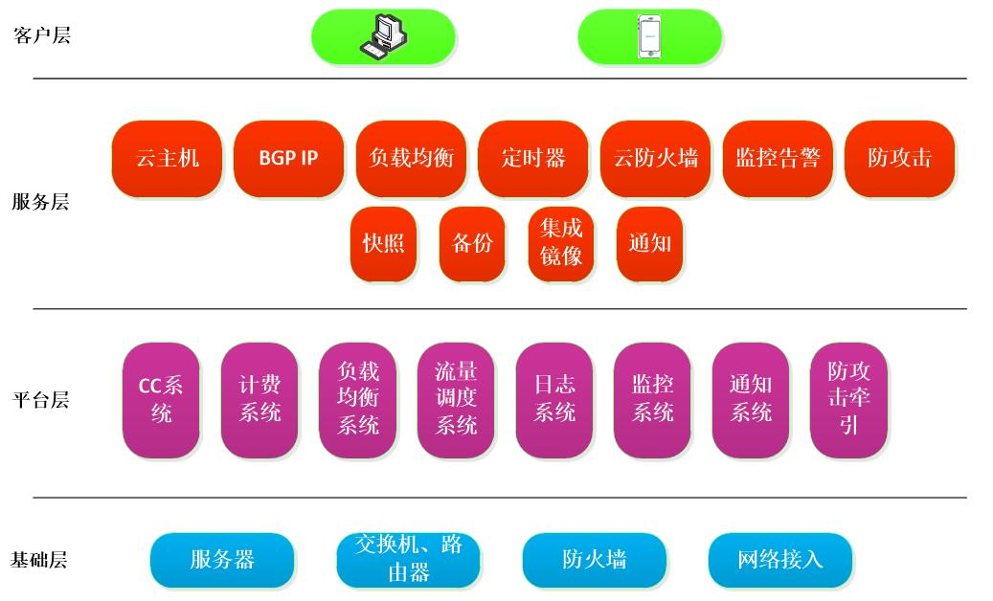
云平台架构

Slide 4
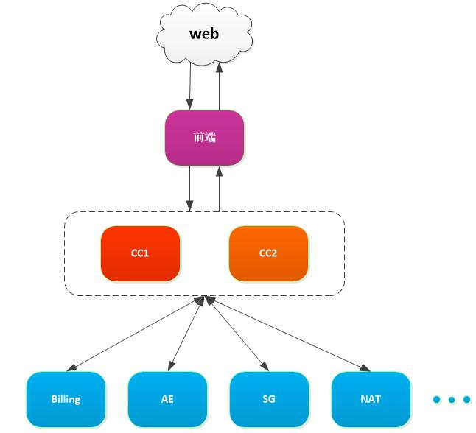
业务流程

Slide 5
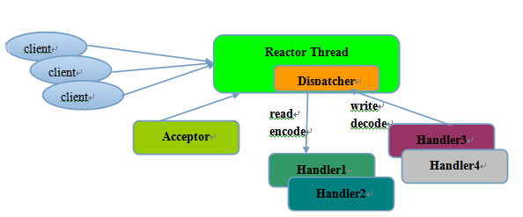
单线程模型

Slide 6
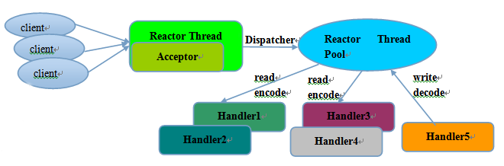
多线程模型

Slide 7
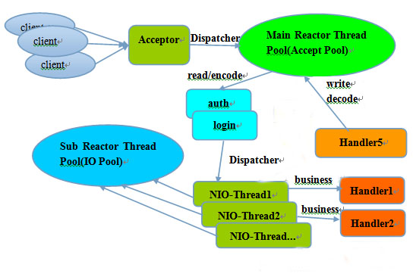
主从多线程模型

Slide 8
TCP协议
TCP（Transmission Control Protocol）是一种面向连接的、可靠的、基于字节流的传输层通信协议。
1. 在开始传输前，需要进行三次握手建立链接。
2. 可靠性：数据正确发送到对端，使用序号、校验和、计时器、确认技术。
3. 通信结束后，通信双方会进行四次握手来关闭链接。

Slide 9
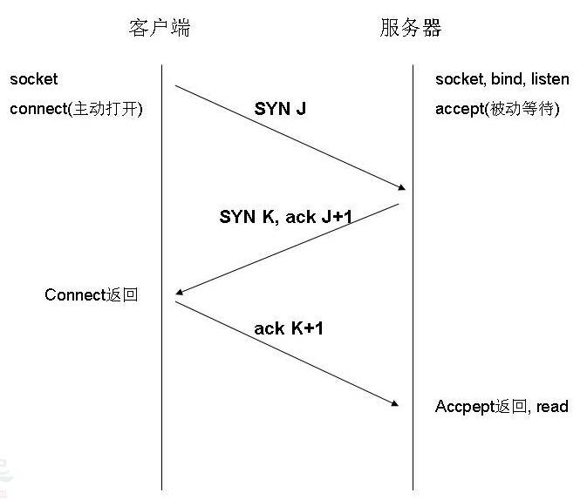
TCP 三次握手

Slide 10
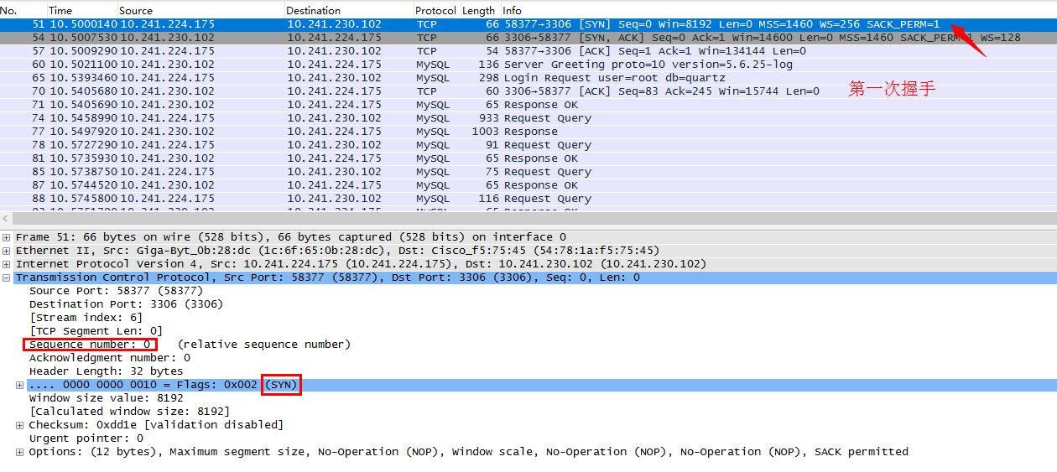
TCP 三次握手

Slide 11
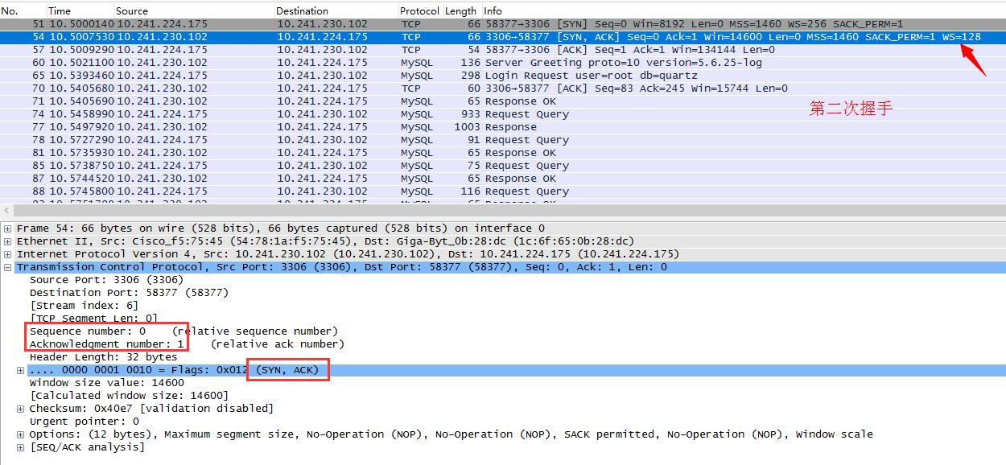
TCP 三次握手

Slide 12
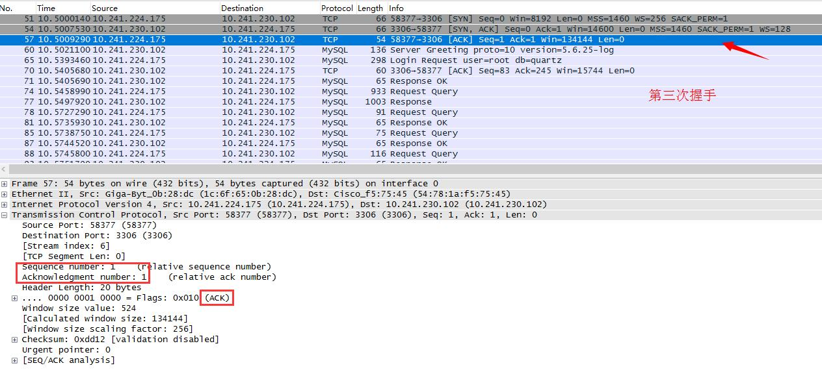
TCP 三次握手

Slide 13
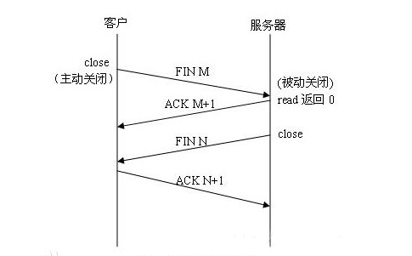
TCP 四次分手

Slide 14
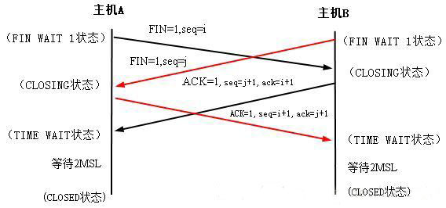
TCP 四次分手

Slide 15
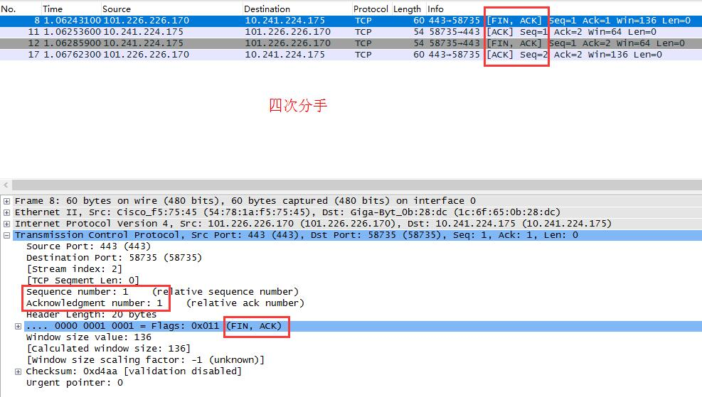
TCP 四次分手

Slide 16
索引
MySQL官方定义：
索引（Index）是帮助MySQL高效获取数据的数据结构。

Slide 17
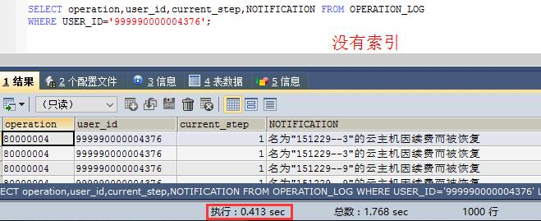
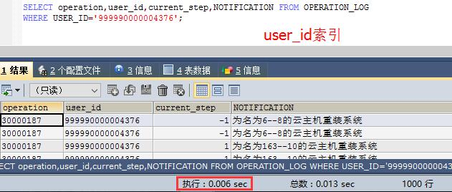
有无索引查询对比

Slide 18
普通索引
这是最基本的索引类型，没有唯一性限制
创建：
（1）创建索引: CREATE INDEX 索引名 ON 表名(列名1，列名2,...);
（2）修改表: ALTER TABLE 表名ADD INDEX 索引名 (列名1，列名2,...);
（3）创建表时指定索引：CREATE TABLE 表名 ( [...], INDEX 索引名 (列名1，列名 2,...) );
删除：
DROP INDEX index_name ON talbe_name
ALTER TABLE table_name DROP INDEX index_name

Slide 19
UNIQUE索引
唯一的，不允许重复的索引，例如身份证号用作索引。
创建：
（1）创建索引：CREATE UNIQUE INDEX 索引名 ON 表名(列的列表);
（2）修改表：ALTER TABLE 表名ADD UNIQUE 索引名 (列的列表);
（3）创建表时指定索引：CREATE TABLE 表名( [...], UNIQUE 索引名 (列的列表) );

Slide 20
PRIMARY KEY索引
主键是一种唯一性索引，但它必须指定为“PRIMARY KEY”。
创建：
（1）主键一般在创建表的时候指定：“CREATE TABLE 表名( [...], PRIMARY KEY (列的列表) ); ”。
（2）但是，我们也可以通过修改表的方式加入主键：“ALTER TABLE 表名ADD PRIMARY KEY (列的列表); ”。
每个表只能有一个主键。 （主键相当于聚合索引，是查找最快的索引）
注：不能用CREATE INDEX语句创建PRIMARY KEY索引
删除：
DROP INDEX index_name ON talbe_name
ALTER TABLE table_name DROP INDEX index_name
ALTER TABLE table_name DROP PRIMARY KEY

Slide 21
索引选择原则
1. 较频繁的作为查询条件的字段应该创建索引
2. 唯一性太差的字段不适合单独创建索引，即使频繁作为查询条件
3. 更新非常频繁的字段不适合创建索引

Slide 22
单列索引和多列索引
SELECT * FROM OPERATION_LOG
WHERE USER_ID=‘9990000004376’
AND CURRENT_STEP=-1
AND NOTIFICATION LIKE ‘为名为6%’;
单列索引：
多次检索，后面的检索在前面检索的中间结果集操作。
多列检索：
一次检索

Slide 23
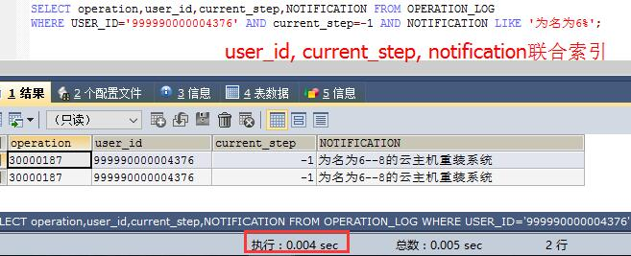
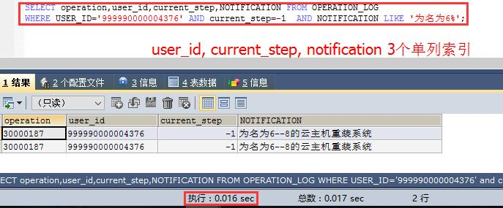
单列、多列索引对比

Slide 24
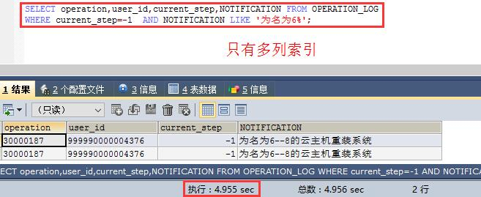
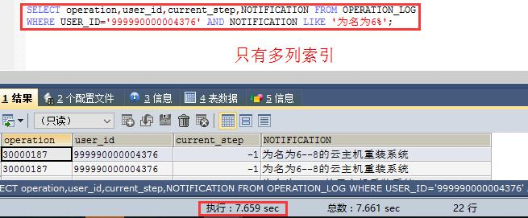
多列索引

Slide 25
多列索引: 最左前缀
最左前缀：顾名思义，就是最左优先
上例中创建的complex_search多列索引,相当于创建了
(USER_ID)单列索引，
(USER_ID, CURRENT_STEP)组合索引，
(USER_ID, CURRENT_STEP, NOTIFICATION)组合索引。

Slide 26
多列索引: 最左前缀
可以使用complex_search多列索引：
WHERE USER_ID=‘9990000004376’;
WHERE USER_ID=‘9990000004376’ AND CURRENT_STEP=-1;
WHERE USER_ID=‘9990000004376’ AND CURRENT_STEP=-1 AND NOTIFICATION LIKE ‘为名为6%’;
WHERE CURRENT_STEP=-1 AND USER_ID=‘9990000004376’ AND NOTIFICATION LIKE ‘为名为6%’;
不能使用complex_search多列索引：
WHERE CURRENT_STEP=-1;
WHERE NOTIFICATION LIKE ‘为名为6%’;
WHERE CURRENT_STEP=-1 AND NOTIFICATION LIKE ‘为名为6%’;
WHERE USER_ID=‘9990000004376’ AND NOTIFICATION LIKE ‘为名为6%’;

Slide 27

谢谢！

